Slide 1

Моделирование ставок в аукционе
Тельнов Сергей Андреевич, M3435
Научный руководитель Фильченков А. А., к. ф.-м. н.,
доцент ФИТиП
Научный консультант Яковлева Д.В.
Санкт-Петербург, 2020
Notes:
Здравствуйте! Меня зовут..

Slide 2
Онлайн реклама
Онлайн аукцион – процесс выбора рекламного объявления для показа пользователю
Победитель аукциона – участник, предложивший наибольшую ставку
Рыночная цена – цена, которую платит победитель аукциона
Notes:
Введение в предметную область
Реклама является основным заработком для большинства IT компаний
Онлайн аукцион – это механизм для выбора рекламного объявления
(дальше со слайда)

Slide 3
Проблема выбора ставки
Поставить много => переплатить за показы
Поставить мало => проиграть аукцион
Сложно найти баланс
Notes:
Рассказать про сложность найти хороших баланс

Slide 4
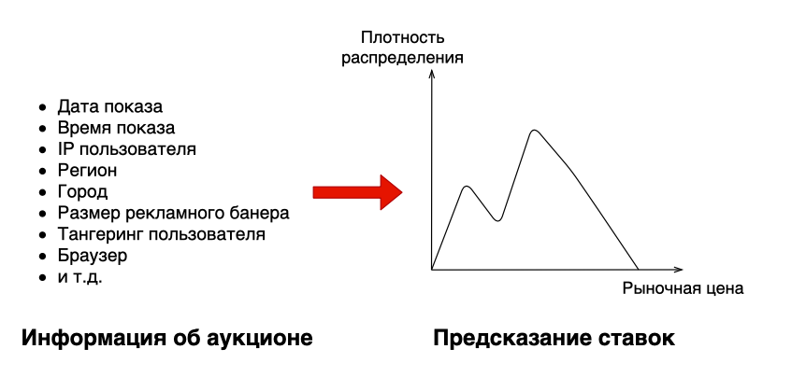
Постановка задачи
Рисунок 1. Задача предсказания ставок в аукционе
Notes:
Сама задача предсказания ставки
В аукционе известна информация о пользователе и самом рекламном объявлении (сайт, где будет выставлено объявление, размер баннера и тд)
На основе этой информации нужно предсказать плотность распределения рыночной цены, то есть для каждой ставки предсказать вероятность того что эта ставка окажется выигрышной

Slide 5
Актуальность
Задача позволяет предсказать количество выигрышных аукционов для разных ставок рекламного объявления
Предсказание позволяет реализовывать стратегии торгов за рекламодателя для улучшения эффективности объявления
Notes:
Благодаря этой задаче рекламодатели узнают примерное количество выигрышных аукционов для каждой ставки.
И основываясь на этом смогут реализовывать свои стратегии торгов для улучшения показателей эффективности рекламы.

Slide 6
Цель работы
Разработать алгоритм для расчета вероятностей выигрыша каждой ставки в аукционе для рекламного объявления
Notes:
Четко и внятно прочитать цель работы

Slide 7
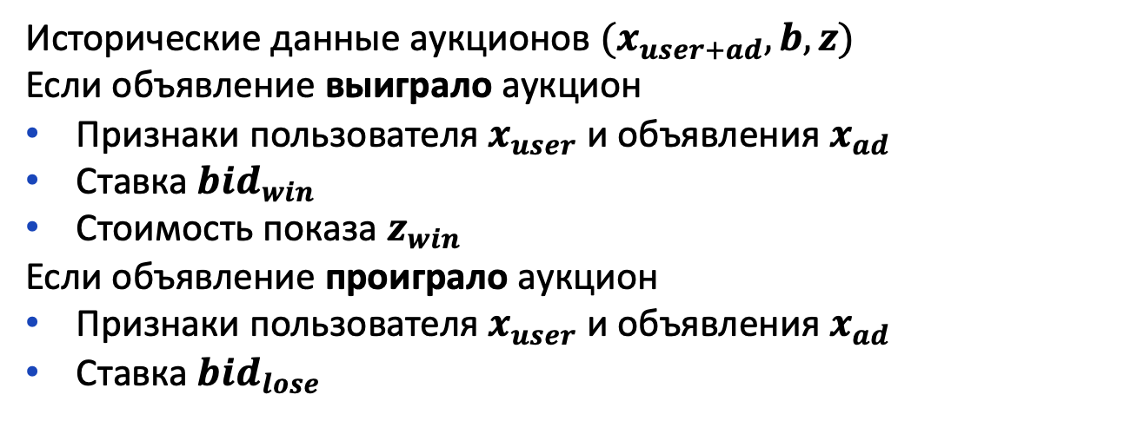
Дано
Notes:
Для решения задачи нам даны исторические данные об аукционов, которую можно представить как тройку значений Есть нюанс, все онлайн-аукционы закрытые, поэтому рыночную цену знает только победитель аукциона

Slide 8
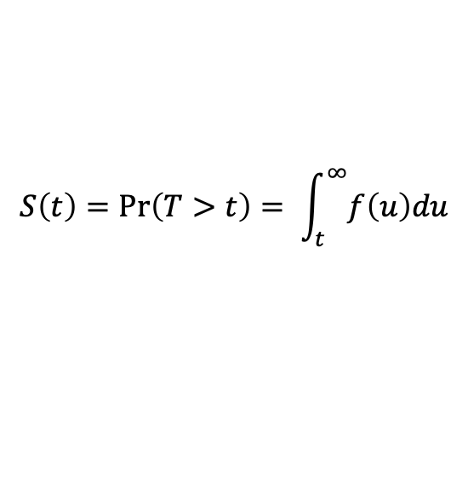
Survival Analysis
Класс задач, в которых нужно оценить время наступления интересующего события.
Notes:
SA это класс задач, в которых нужно оценить вероятность наступления интересующего события для каждого промежутка времени
Один из примеров таких задач является медицина, где требуется предсказать вероятность наступления смерти пациента от интересующих болезней для каждого дня в выбранном интервале
В нашей задаче мы также будет использовать Survival Analysis, но в качестве дня у нас будет ставка, аналог наступления смерти будет событие выиграть аукцион

Slide 9
Baseline решение
Первое использование нейронной сети в задаче предсказании ставок
Обучение модели на выигрышных и проигрышных аукционах
Форма распределения заранее неизвестна
Deep Landscape Forecasting for Real-time Bidding Advertising, KDD, 2019
Notes:
За baseline решение была выбрана статья 2019 года Эта статья примечательна тем что в ней (дальше по слайду)

Slide 10
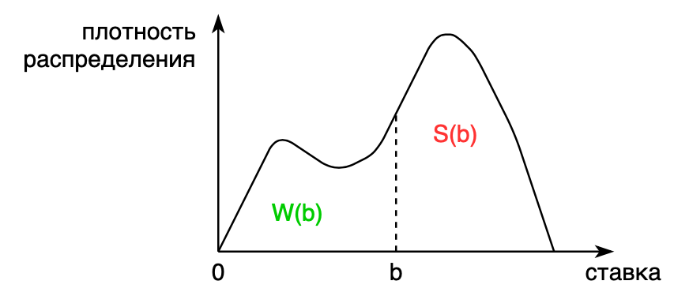
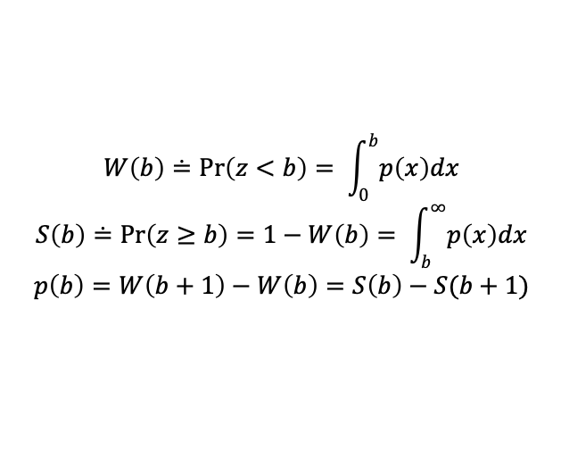
Решение задачи
$$W\left(b\right)≐\operatorname{Pr}\left(z<b\right)= \int_{0}^{b}{p\left(x\right)dx}$$
$$S\left(b\right)≐\operatorname{Pr}\left(z≥b\right)=1−W\left(b\right)= \int_{b}^{∞}{p\left(x\right)dx}$$
$$p\left(b\right)=W\left(b+1\right)−W\left(b\right)=S\left(b\right)−S(b+1)$$
Рисунок 2. График плотности распределения
в непрерывном пространстве
Deep Landscape Forecasting for Real-time Bidding Advertising, KDD, 2019
Notes:
Формулы вероятностей выигрыша и проигрыша аукциона не что иное как формулы из SA
Которые представляют из себя площади по кривой плотности распределения
Проблема в том что мы не может работать с непрерывным пространством в нейронной сети

Slide 11
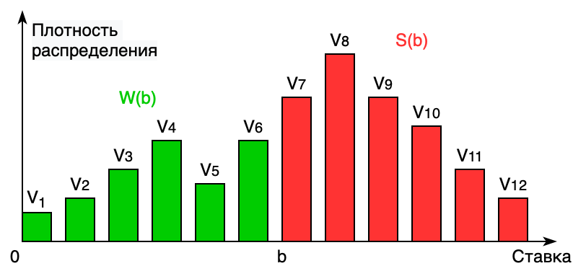
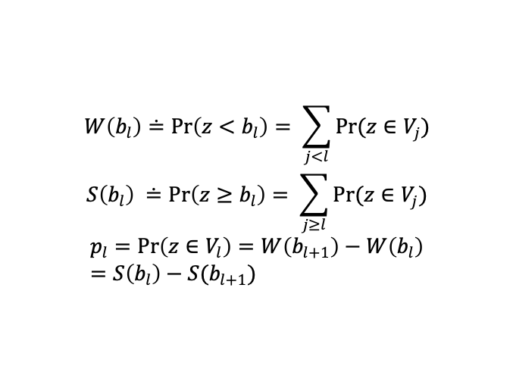
Решение задачи
$$W\left(b_{l}\right)≐\operatorname{Pr}\left(z<b_{l}\right)= \sum_{j<l}{Pr(z∈V_{j})}$$
$$S\left(b_{l}\right) ≐\operatorname{Pr}\left(z≥b_{l}\right)= \sum_{j≥l}{Pr(z∈V_{j})}$$
$$p_{l}=\operatorname{Pr}\left(z∈V_{l}\right)=W\left(b_{l+1}\right)−W\left(b_{l}\right)=S\left(b_{l}\right)−S(b_{l+1})$$
Рисунок 3. График плотности распределения
в дискретном пространстве
Deep Landscape Forecasting for Real-time Bidding Advertising, KDD, 2019
Notes:
Поэтому перейдем из непрерывного пространства в дискретное Для этого представим все возможные ставки как последовательность от наименьшей к наибольшие
И разобьем эту последовательность на l равных блоков
Тогда наши вероятности выигрыша/проигрыша будут суммами вероятностей события для каждого блока, что рыночная цена принадлежит этому блоку

Slide 12
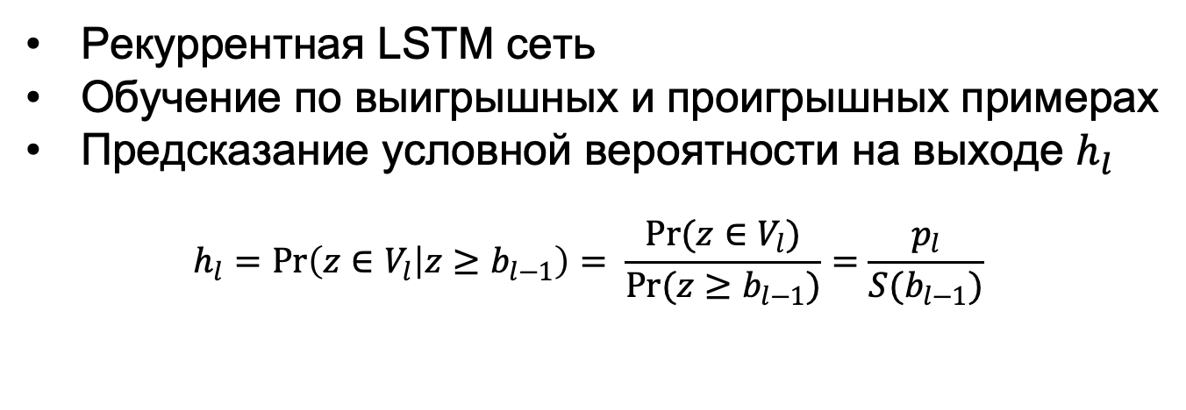
Текущее решение
Рекуррентная LSTM сеть
Обучение по выигрышных и проигрышных примерах
Предсказание условной вероятности на выходе $h_{l}$
$$h_{l}=\operatorname{Pr}\left(z∈V_{l} | z≥b_{l−1}\right)= \frac{Pr(z∈V_{l})}{Pr(z≥b_{l−1})}=\frac{p_{l}}{S(b_{l−1})}$$
Notes:
Прочитать слайд Рассказать что предсказывает условную вероятность (рыночная цена принадлежит конкретному блоку, при условии что она больше величин ставок в предыдущих блоках)

Slide 13
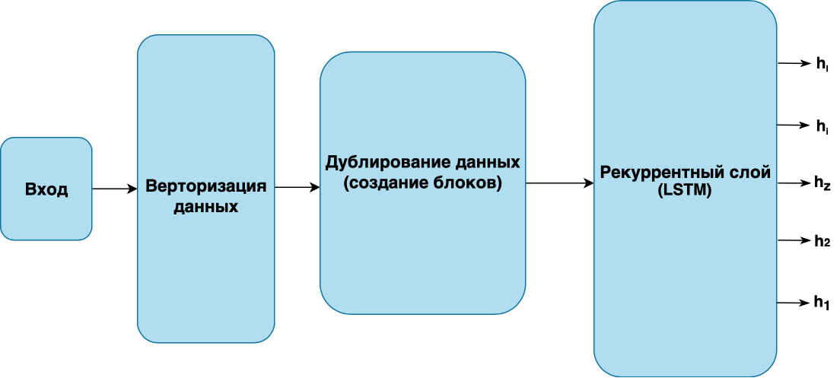
Устройство нейронной сети
Рисунок 4. Модель нейронной сети
Notes:
Рассказать про сеть
На вход информация о пользователе и об рекламном объявлении
Векторизуем переданные данные
После дублируем полученные вектора на L блоков
Передает рекуррентному слою для предсказания условной вероятности

Slide 14
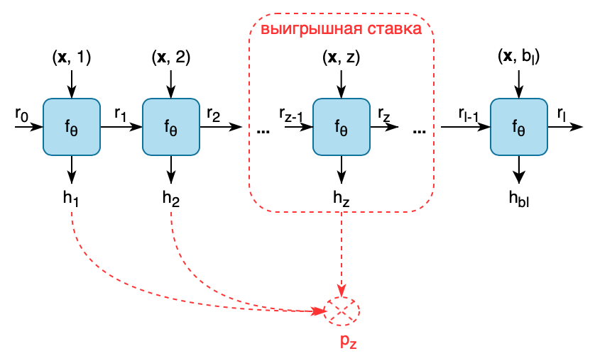
Устройство нейронной сети
Рисунок 5. Устройство рекуррентного слоя
Notes:
Подробнее про рекуррентный LSTM слой
В каждой клетке считается условная вероятность
Чтобы получить вероятность выигрыша/проигрыша или плотность распределения рыночной цены для конкретной ставки необходимо взять произведение на преффиксе от первого блока до блока, в которой принадлежит эта ставка

Slide 15
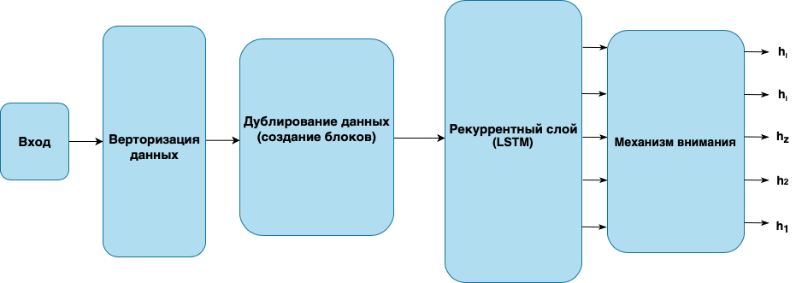
Устройство нейронной сети
Рисунок 6. Модель нейронной сети с механизмом внимания
Notes:
Один из первых подходов к улучшению - применения механизма внимания Собираем скрытый состояние перед каждой RNN клеткой для создания вектора контекста и применяем вектор к каждой ставке.

Slide 16
Loss-функция
Используем две loss-функции
Первая loss-функция отвечает за качество предсказания для выигрышных примеров
Вторая loss-функция позволяет обучаться на проигрышных примерах
Сравниваем функцию распределения вероятности выигрыша для ставки алгоритма и желаемую
Notes:
Для обучения используется две функции потерь
Первая отвечает для качество предсказания, но применяется только на выигрышных аукционах Вторая позволяет обучаться на всех случаях
(в случае проигрыша мы устремляем наши предсказания к 1, а в случае проигрыша к 0)
То есть делаем Кросс Энтропию
Для проверки качества сравниваем предсказанную вероятность выигрыша и желаемую (аналогично, для выигрыша 1, для проигрыша 0)

Slide 17
Датасет
Используется открытый датасет iPinYou
9 различных рекламных объявлений
Notes:
Используется открытый датасет компании iPinYou, который содержит информацию о 9 различных рекламных объявлениях

Slide 18
Текущие результаты
№ объявления | 2997 |  | 3476
Модель | baseline | Текущее решение | baseline | Текущее решение
Ошибка | 2.2743 | 0.5439 | 1.4686 | 1.4222
Точность (AUC) | 0.9258 | 0.9236 | 0.9233 | 0.924
Рисунок 7. Результаты на датасете iPinYou
Notes:
Текущее сравнение нашей реализации с baseline на примере двух объявлений

Slide 19
Текущие результаты
Рисунок 8. Результаты на датасете iPinYou 3476
Notes:
Подробные графики на примере одного объявления

Slide 20
Текущие результаты
Рисунок 9. Результаты на датасете iPinYou 3476
Notes:
Подробные графики на примере одного объявления

Slide 21
Планы по улучшению
Применение механизма Внимания
Доработка loss-функций
Оптимизация нейронной сети
Реализация альтернативного решения из Survival Analysis
Notes:
Планы по улучшению
Доработка применения механики внимания
Доработка функции потери, добавив еще одну функцию для регуляризации процесса обучения
Оптимизация работы нейронной сети с использования Prunning
Реализовать альтернативного решения из SA

Slide 22
Итоги
Реализован описанный алгоритм
Есть идеи для улучшение показателей
Notes:
Итоги
Реализован описанные алгоритм
Есть идеи для улучшения существующих показателей

Slide 23

Спасибо за внимание! Вопросы?

